Slide 1
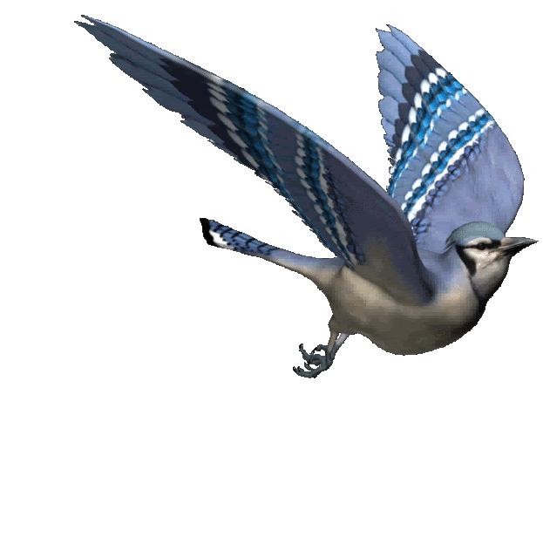
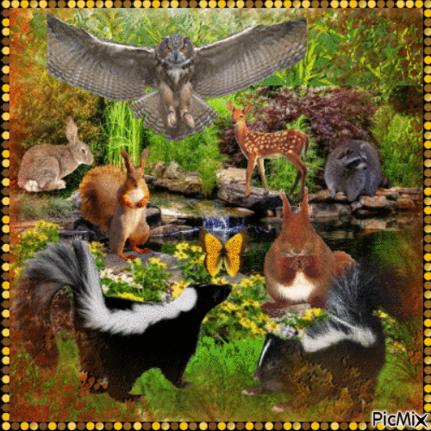
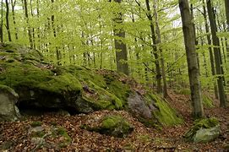
Les je domov pro zvířata

Slide 2
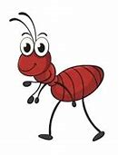
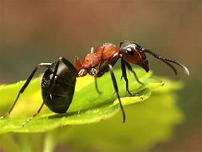
MRAVENEC
Unese až padesátinásobek své hmotnosti
Je velký 2-5mm

Slide 3
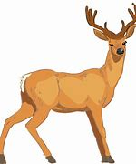
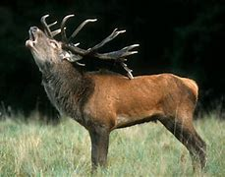
Jelen
V létě samcům narůstá paroží
S věkem samce se zvětšuje jeho hříva i velikost paroží

Slide 4


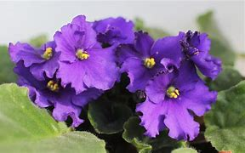
Fialka
Je 10-15cm vysoká rostlina
Kvete v březnu až v dubnu

Slide 5


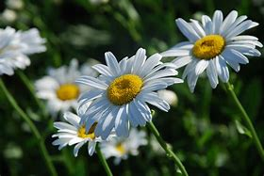
SEDMIKRÁSKA
Je malý rod asi 10-15 druhů rostlin
Má léčivé účinky

Slide 6
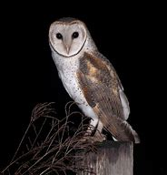
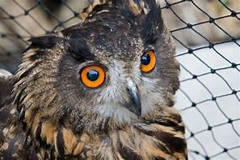
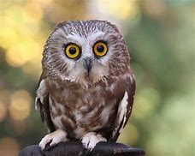
Sova
Většina představuje noční tvory
Je velká 13-70cm

